Slide 1



Nombres
Calcul
Géométrie
OGD/ALG/PROBA
Mesure
Mesurer des aires
CM1

Slide 2




OBJECTIF(S) DE LA SÉANCE
©www.laclassedemallory.net
  MESURE
  Connaitre la notion d’aire
  Mesurer une aire par pavage
  Estimer l’aire d’une figure

Slide 3




QU’EST-CE-QUE L’AIRE D’UNE FIGURE
AIRE = mesure de la surface occupée par une figure.

Slide 4
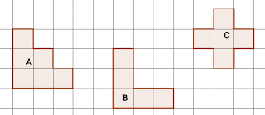

MESURER L’AIRE D’UNE FIGURE
On peut mesurer l’aire d’une figure par pavage.
On compte combien d’unités d’aire rentre dans la figure.
unité d’aire
unité d’aire
unité d’aire
unité d’aire
La figure a une aire de 6 unités d’aire
unité d’aire
unité d’aire
unité d’aire
A = 6 u.a

Slide 5



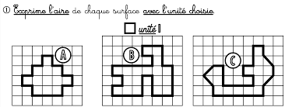


MINI TEST
Qu’est-ce-que l’aire d’une figure ?
Calcule l’aire des figures suivantes. L’unité d’aire est le carreau

Slide 6
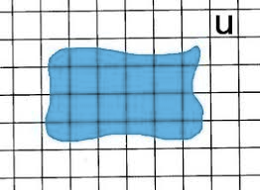
ESTIMER L’AIRE D’UNE FIGURE
Pour estimer l’aire d’une figure, on l’encadre entre deux mesures.
  combien d’unités d’aire « rentrent » à l’intérieur de notre figure
  combien d’unités d’aires permettent « d’entourer » notre figure.
La figure a une aire comprise entre
8 unités d’aire et
24 unités d’aire

Slide 7
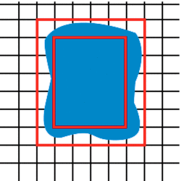
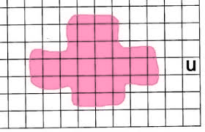
MINI TEST
Estime l’aire des figures suivantes.

Slide 8



L’ESSENTIEL À RETENIR

